Slide 1
Система здравоохранения в Российской Федерации

Slide 2
Понятия о системах здравоохранения
Основной закон – «Основы законодательства об охране здоровья граждан РФ».
Существует три системы здравоохранения:
Государственная
Частно-предпринимательская

Slide 3
Государственная система здравоохранения
Главные принципы:
Государственная система здравоохранения;
Государство руководит здравоохранением;
Государство финансирует;
Все граждане имеют право на получение максимального объема медицинской помощи.

Slide 4
Страховая система здравоохранения
Финансируется из трех источников :
Финансируется
Государство
Работодатели
Граждане
Лечебное учреждение находится под контролем государства;
Все граждане имеют право на получение определенного объема медицинской помощи.

Slide 5
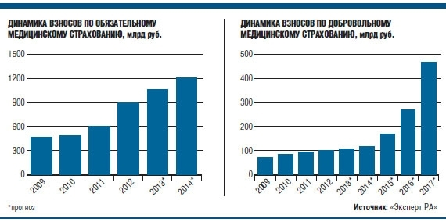
Страховая система здравоохранения
Бюджетно-страховая система здравоохранения обеспечивается средствами государственного бюджета (федерального и регионального) и внебюджетными средствами медицинского страхования – обязательного государственного социального медицинского страхования (ОМС) и добровольного, частного медицинского страхования (ДМС).

Slide 6
Частная предпринимательская система здравоохранения
Основные принципы:
Финансируется средствами граждан
Граждане имеют право на объем медицинской помощи в зависимости от вложенных средств;
Лечебные учреждения принадлежат частным лицам.

Slide 7
Система здравоохранения
Правительство
Местная администрация
Управление
Кадры
Ресурсы
Наука
Профилактика
Лечение
Здоровье
Человека ,Семьи,
Общины, Общества

